Slide 1
모바일

Slide 2
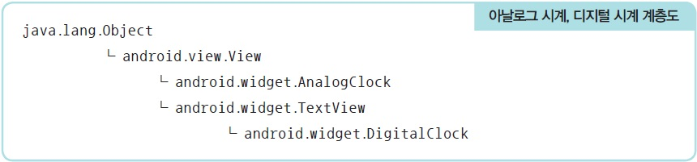
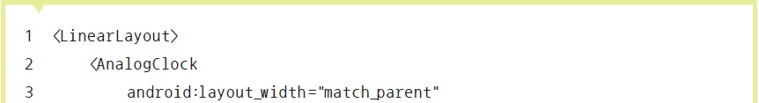
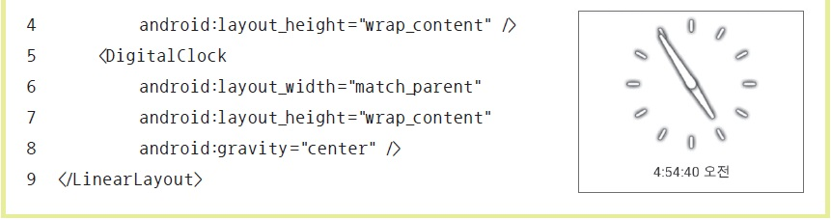
고급 위젯 ▶ 날짜/시간 관련 위젯
아날로그 시계, 디지털 시계

Slide 3
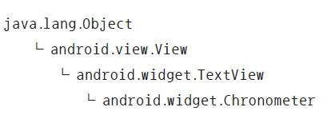
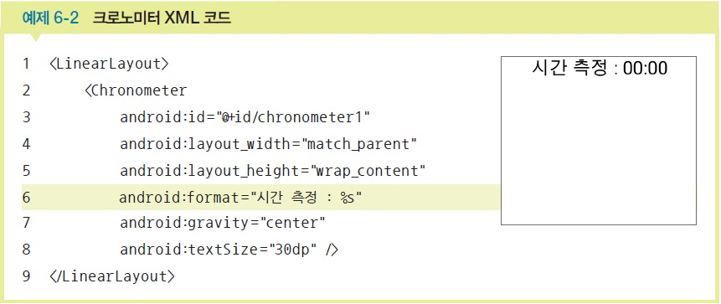
고급 위젯 ▶ 날짜/시간 관련 위젯
크로노미터(Chronometer)
타이머 형식의 위젯
일반적으로 시간을 측정할 때 많이 사용

Slide 4
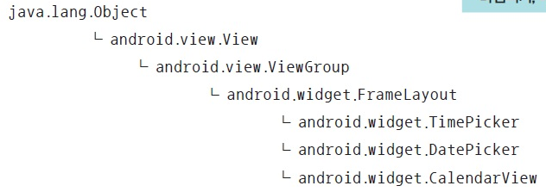
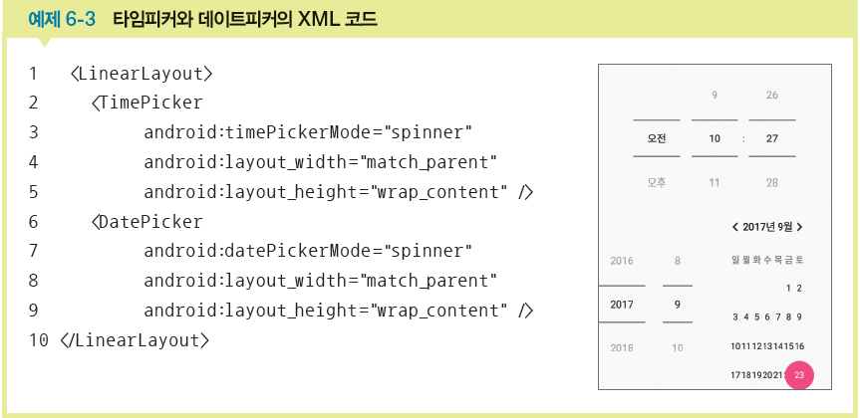
고급 위젯 ▶ 날짜/시간 관련 위젯
타임피커, 데이트피커, 캘린더뷰
타임피커(TimePicker) : 시간을 표시, 조절
데이트피커(DatePicker)와 캘린더뷰(CalendarView) : 날짜를 표시, 조절

Slide 5
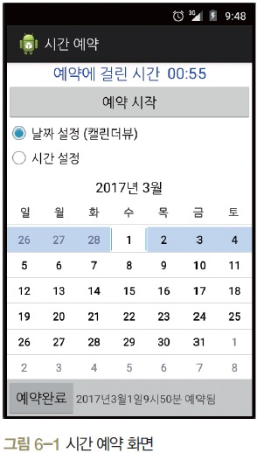
실습: 고급 위젯 ▶ 날짜/시간 관련 위젯
안드로이드 프로젝트 생성
프로젝트 이름 : Project6_1
패키지 이름 : com.cookandroid.project6_1
화면 디자인 및 편집
LinearLayout
Chronometer 1개와 Button 1개를 생성
위젯의 id는 chronometer1, btnStart로 함
RadioGroup RadioButton 2개를 생성
라디오버튼 위젯의 id는 rdoCal, rdoTime로 함
LinearLayout
LinearLayout의 layout_weight를 1로 설정
FrameLayout을 두고 안에
CalendarView 1개, TimePicker 1개를 생성
위젯의 id는 calendarView1, timePicker1로 함
LinearLayout
Button 1개와 TextView 10개를 생성
버튼의 id는 btnEnd로, 텍스트뷰는 홀수 차례에만 id를 tvYear, tvMonth, tvDay, tvHour, tvMinute로 함

Slide 6
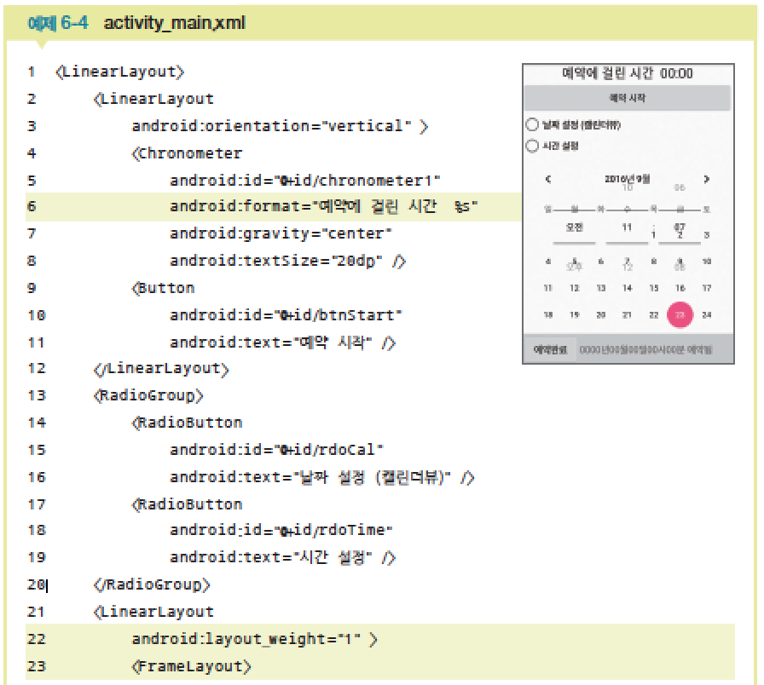
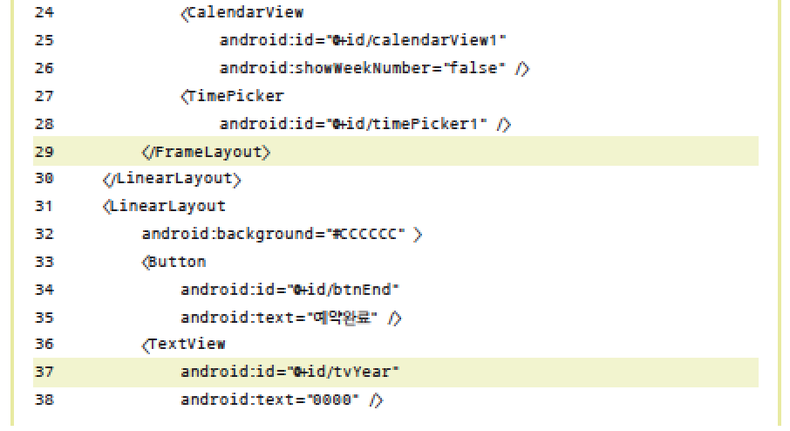
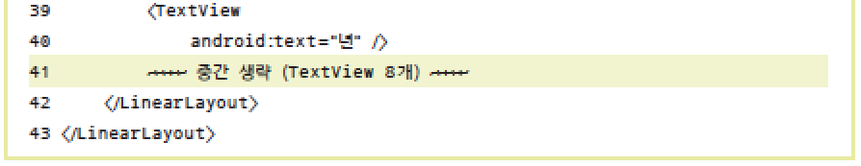
실습 : 고급 위젯 ▶ 날짜/시간 관련 위젯
화면 디자인 및 편집

Slide 7
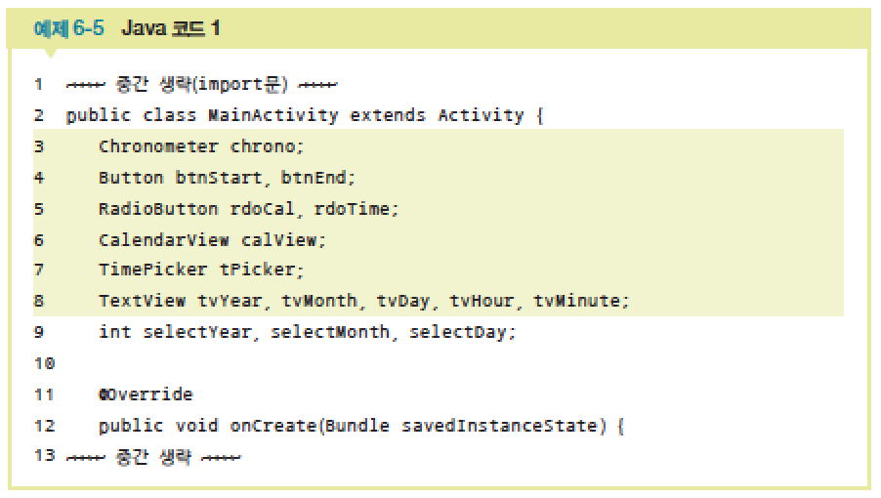
실습 : 고급 위젯 ▶ 날짜/시간 관련 위젯
Java 코드 작성 및 수정
전역변수 선언
activity_main.xml에서 id를 부여한 12개 위젯에 대응할 위젯 변수 12개

Slide 8
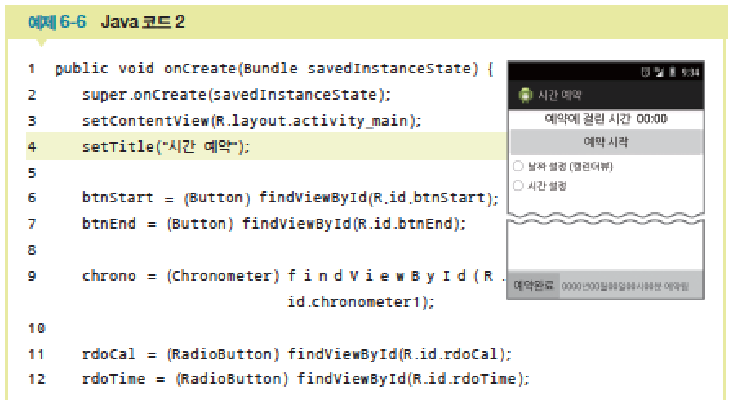
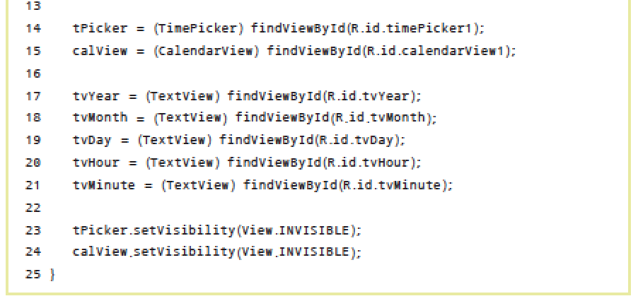
실습 : 고급 위젯 ▶ 날짜/시간 관련 위젯
Java 코드 작성 및 수정
12개 위젯 변수에 위젯을 대입하고 처음에는 캘린더뷰와 타임피커가 보이지 않게 설정

Slide 9
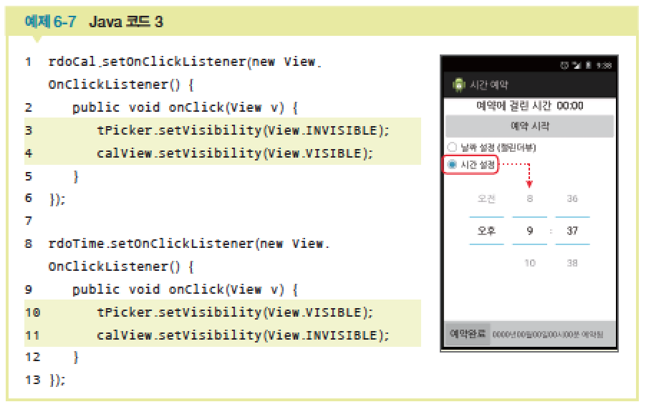
실습 : 고급 위젯 ▶ 날짜/시간 관련 위젯
Java 코드 작성 및 수정
라디오버튼 클릭 시 캘런더뷰와 타임피커 중 하나씩만 보이게 클릭 이벤트 리스너 작성

Slide 10
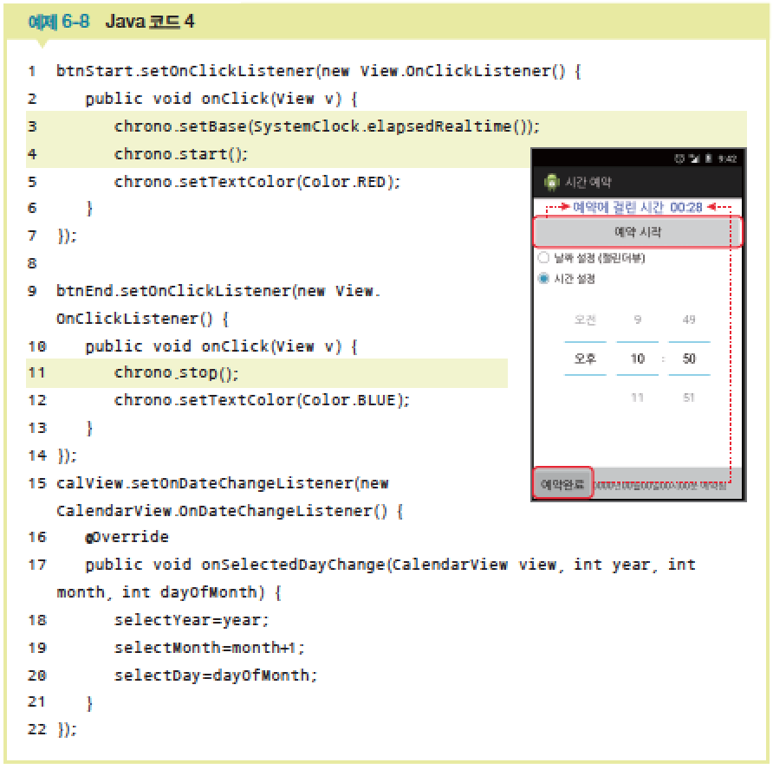
실습 : 고급 위젯 ▶ 날짜/시간 관련 위젯
Java 코드 작성 및 수정
<예약 시작>을 클릭하면 크로노미터가 시작하고약 완료>를 클릭하면 정지하도록 이벤트 리스너를 작성

Slide 11
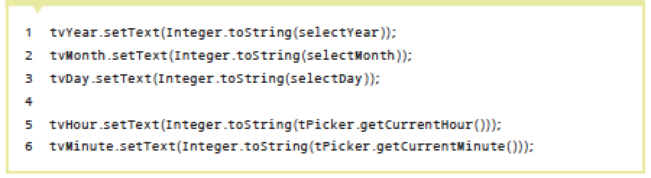
실습 : 고급 위젯 ▶ 날짜/시간 관련 위젯
Java 코드 작성 및 수정
<예약 완료>를 클릭 시 캘린더뷰에서 설정한 연, 월, 일과 타임피커에서 설정한 시,
분이 맨아래 텍스트뷰에 채워지도록 함

Slide 12
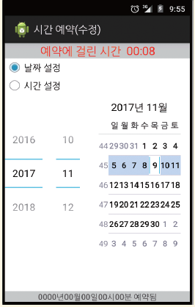
실습 : 고급 위젯 ▶ 날짜/시간 관련 위젯 (수정)
캘런더 뷰 대신에 데이터 피커를 사용해서 날짜를 설정한다.
<예약시작>과 <예약 완료>를 없앤다.
대신 <예약시작>기능은 크로노미터를 클릭하면 동작하게 하고
예약완료> 기능은 야래쪽 연도를 롱 클릭하면 동작하게 된다.
크로노미터를 클릭하기 전에는 라디오 버튼, 데이트피커, 타임피커가 안나오도록 설정하고 크로노미터를 클릭하면 라디오 버튼이 나타나도록 한다.
또 아래쪽 연도를 롱 클릭하면 라디오 버튼, 데이트 피커,타입피커가 다시 사라지도록한다.

Slide 13
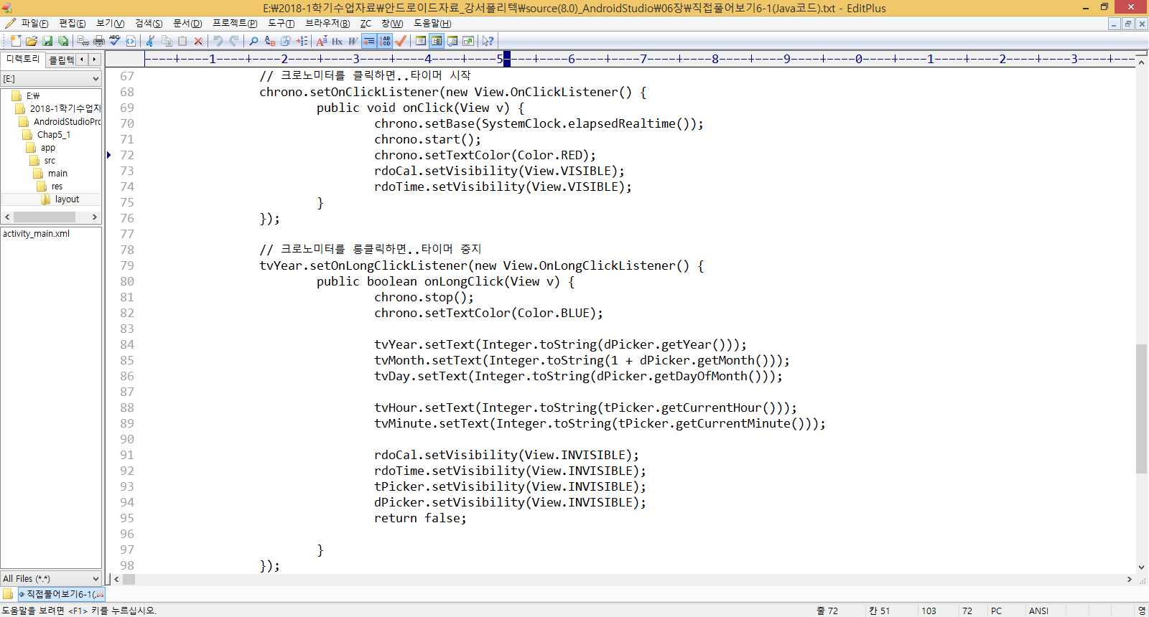
코드 일부분

Slide 14
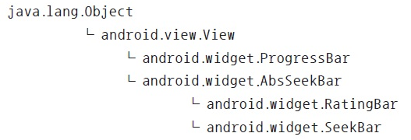
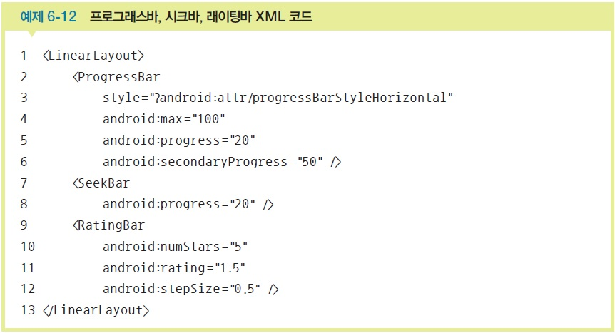
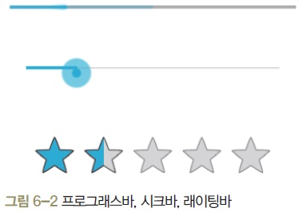
고급 위젯 ▶ 기타 위젯
프로그레스바, 시크바, 래이팅바
프로그레스바(ProgressBar) : 작업의 진행 상황을 바(Bar)나 원 형태로 제공
시크바(SeekBar) : 프로그레스바와 대부분 비슷, 사용자 터치로 임의 조절 가능
래이팅바(RatingBar) : 진행 상황을 별 모양으로 표시

Slide 15
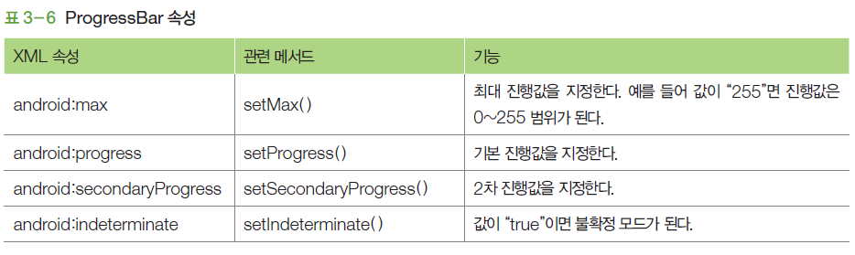
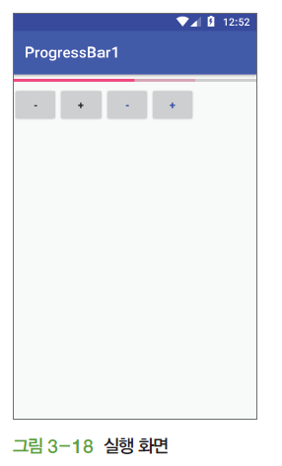
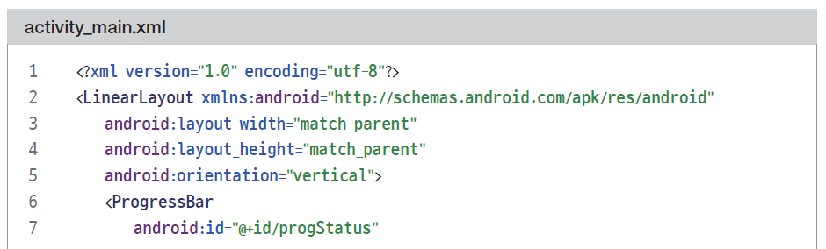
고급 위젯 ▶ 기타 위젯
ProgressBar를 확정 모드로 사용하면서 진행값을 변경하는 방법
좌측의 [-/+] 버튼은 기본 진행값을 증감
우측의 [-/+] 버튼은2 차 진행값을 증감

Slide 16
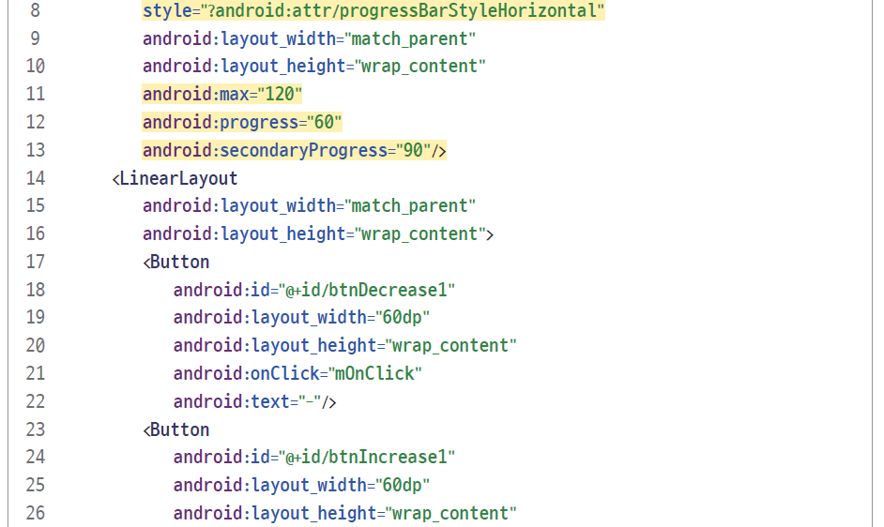
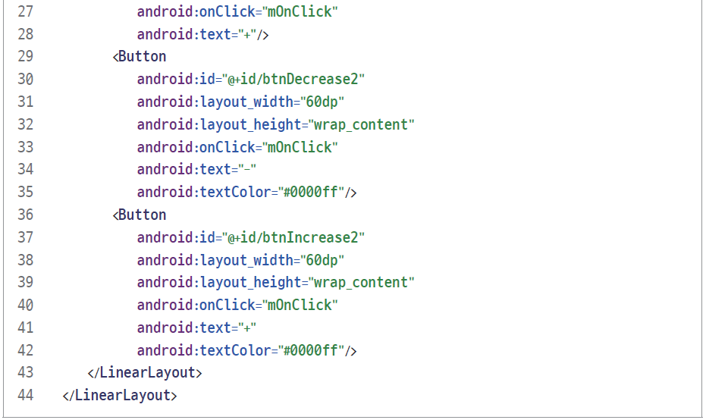
고급 위젯 ▶ 기타 위젯

Slide 17
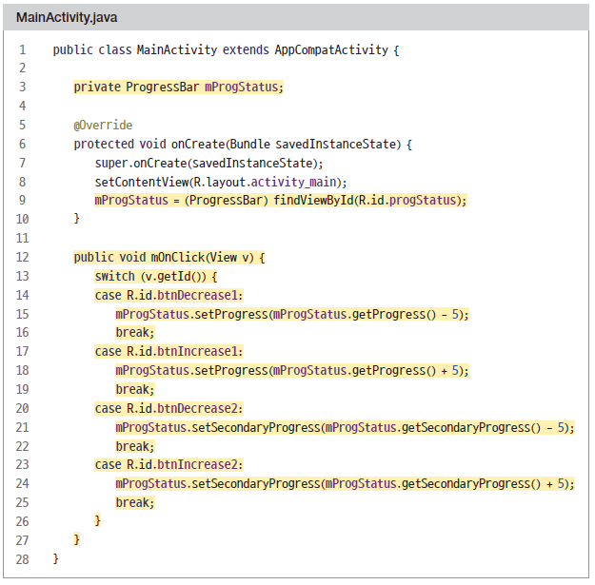
고급 위젯 ▶ 기타 위젯

Slide 18
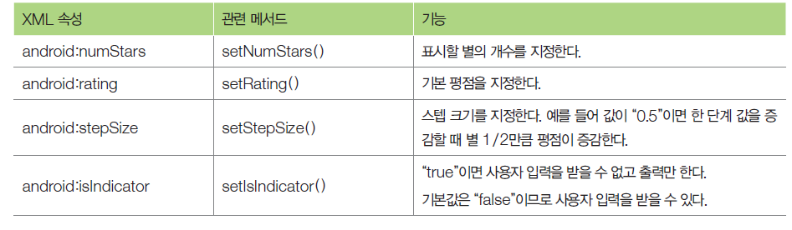
고급 위젯 ▶ 기타 위젯
RatingBar는 별의 개수로 평점을 입력받을 때 사용
주요 속성

Slide 19
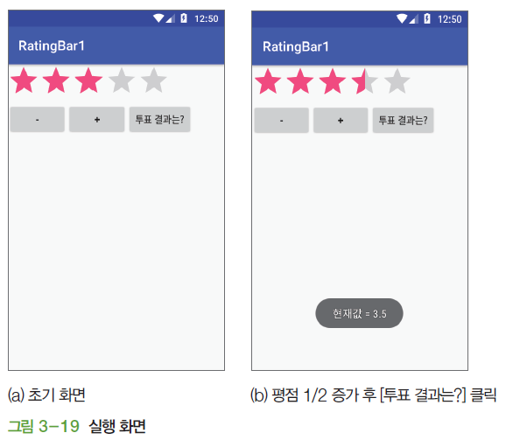
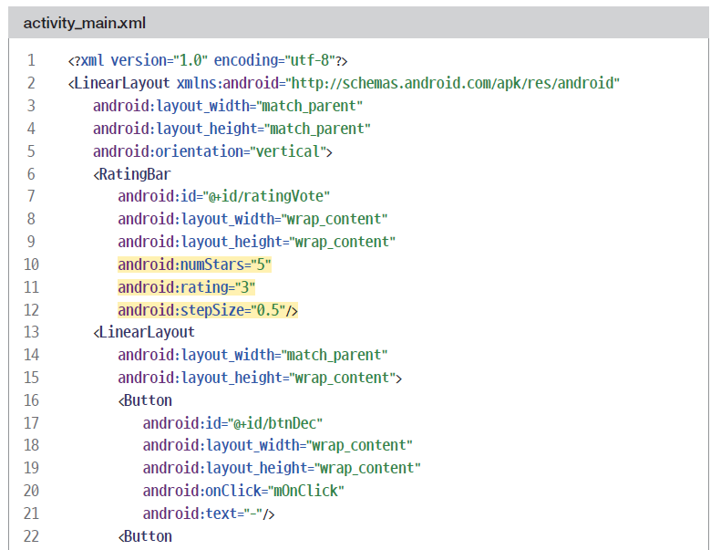
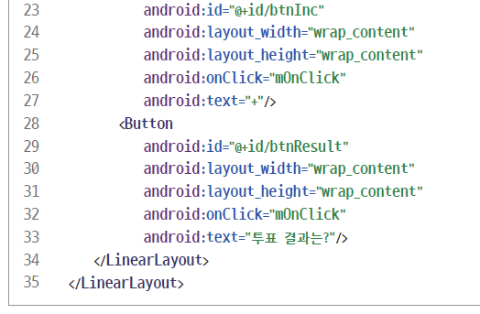
고급 위젯 ▶ 기타 위젯
실행 화면

Slide 20
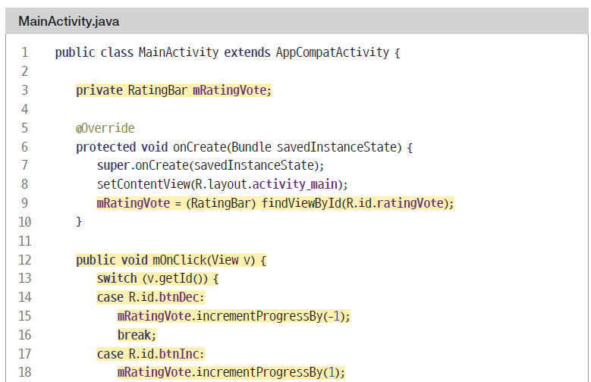
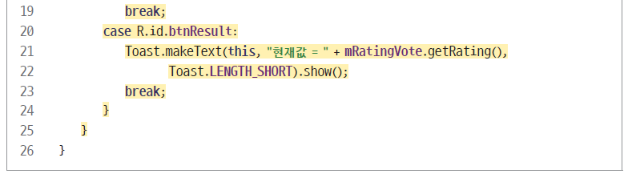
고급 위젯 ▶ 기타 위젯

Slide 21
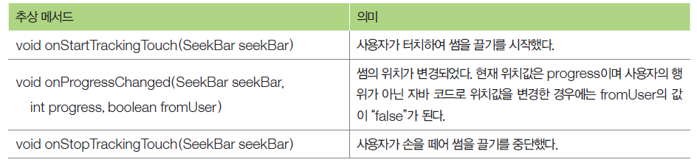
고급 위젯 ▶ 기타 위젯
SeekBar
프로그레스바의 일종
썸(thumb)을 이용해 사용자가 진행 값을 조작
모양이나 동작이 윈도우즈 운영 체제의 스크롤바(scroll bar)와 거의 같음
썸을 조작하면 이벤트가 발생하는데 SeekBar.OnSeekBarChangeListener 인터페이스 객체를 통해 처리
SeekBar.OnSeekBarChangeListener 인터페이스에 포함된 추상 메서드

Slide 22
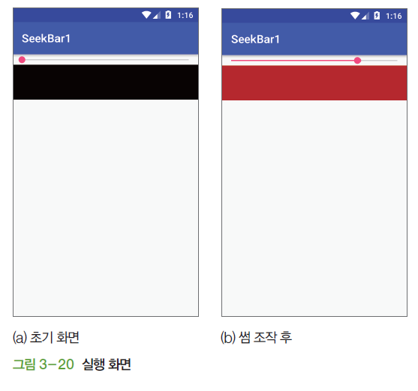
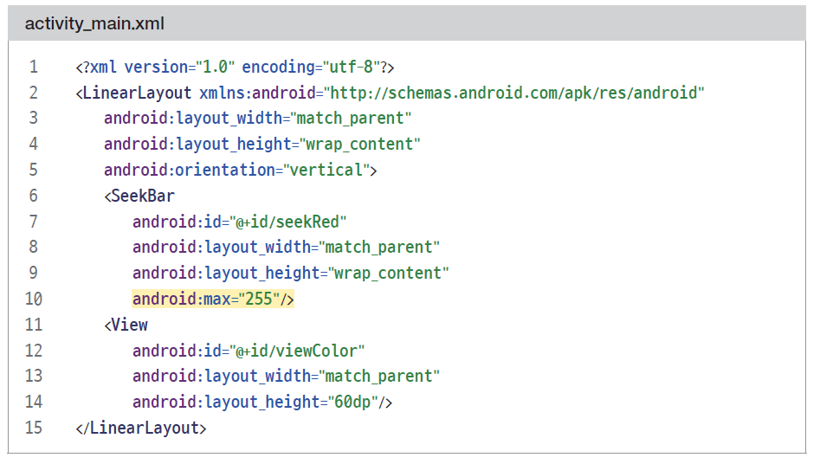
고급 위젯 ▶ 기타 위젯

Slide 23
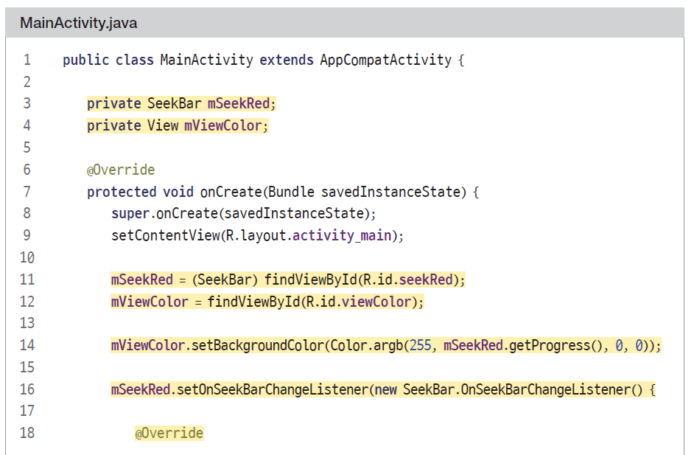
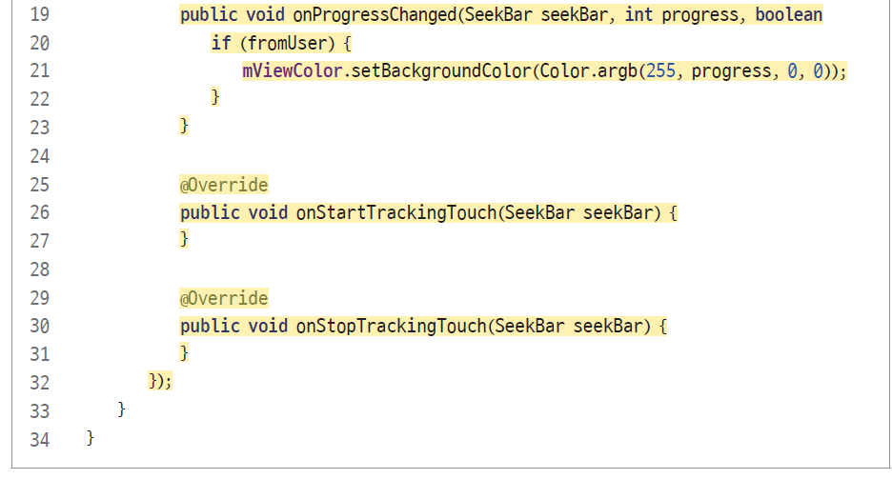
고급 위젯 ▶ 기타 위젯

Slide 24
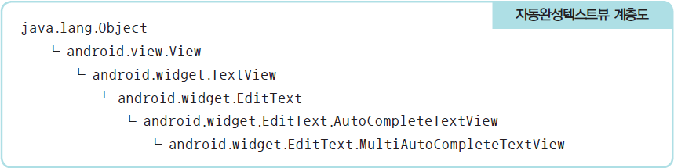
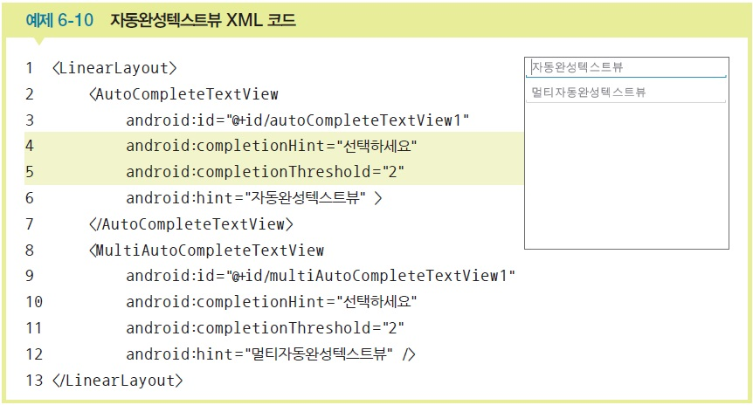
고급 위젯 ▶ 기타 위젯
자동완성텍스트뷰와 멀티자동완성텍스트뷰
사용자가 단어의 일부만 입력해도 자동 완성됨
자동완성 텍스트뷰는 1개, 멀티 자동완성텍스트뷰는 쉼표로 구분하여 자동완성

Slide 25
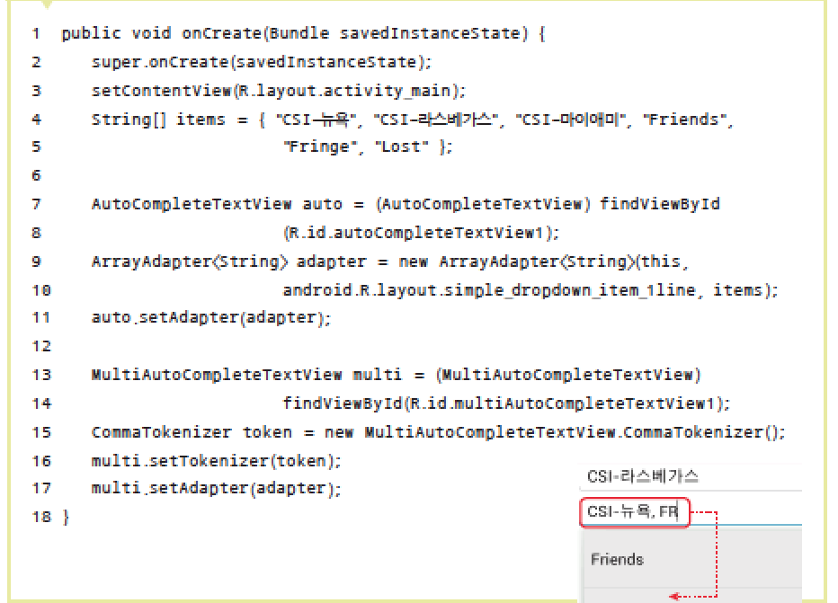
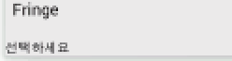
고급 위젯 ▶ 기타 위젯
자동완성텍스트뷰와 멀티자동완성 텍스트뷰 Java 코드
ArrayAdapter : 일련의 여러 개가 데이터를 가져와서 뷰와 연결해 주는 클래스
ArrayAdapter< 자료형> :람다식 표현
setTokenizer() : 항목을 하나 하나 읽어옴
setAdapter() : 항목을 추가해주는 기능

Slide 26
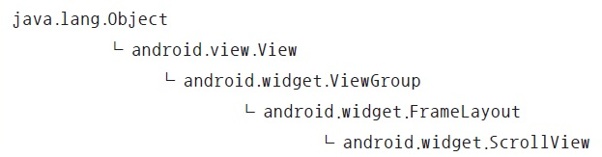
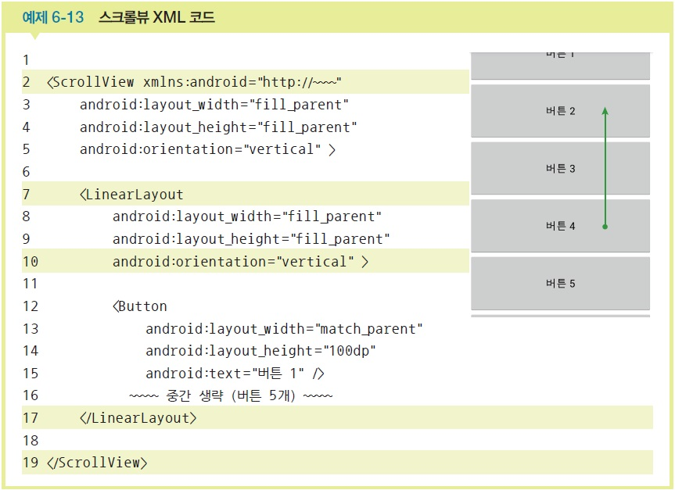
뷰 컨테이너 ▶ 간단한 기능의 뷰 컨테이너
스크롤뷰(ScrollView)
스크롤뷰는 수직(위아래)으로 스크롤하는 기능
수평(좌우)으로 스크롤하는 수평스크롤뷰(HorizontalScrollView)는 따로 있음
주의할 점은 스크롤뷰에는 단 하나의 위젯만 넣을 수 있음

Slide 27
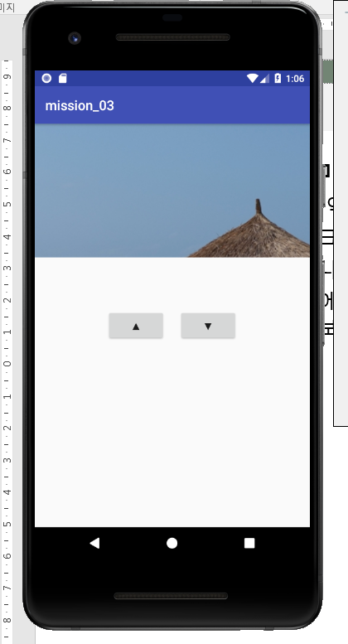
실습 : 기타 레이아웃▶ 스크롤뷰
두개의 이미지 뷰에 이미지 번갈아 보여주기
화면을 위와 아래 두 영역으로 나누고 그 영역에 각각 이미지 뷰를 배치한다.
각각의 이미지 뷰는 스크롤 기능이 있도록 한다.
상단의 이미지 뷰에 하나의 이미지를 보이도록 한다.
두개의 이미지 뷰 사이에 버튼을 하나 만들고 그 버튼을 누르면 상단의 이미지가 하단으로 옮겨져 보이고 다시 누르면 상단으로 다시 옮겨지는 기능을 추가한다.

Slide 28
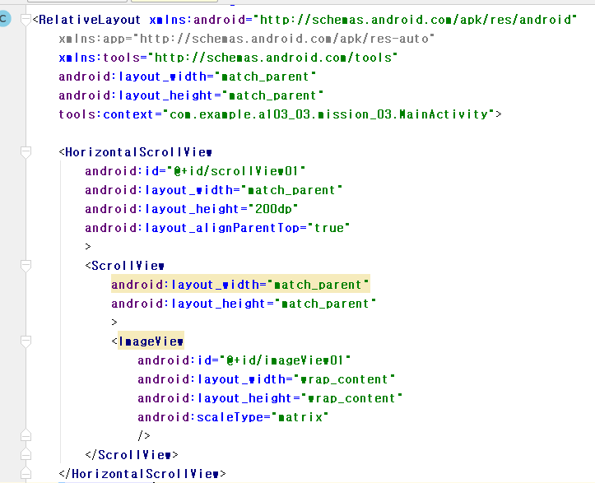
실습 : 기타 레이아웃▶ 스크롤뷰

Slide 29
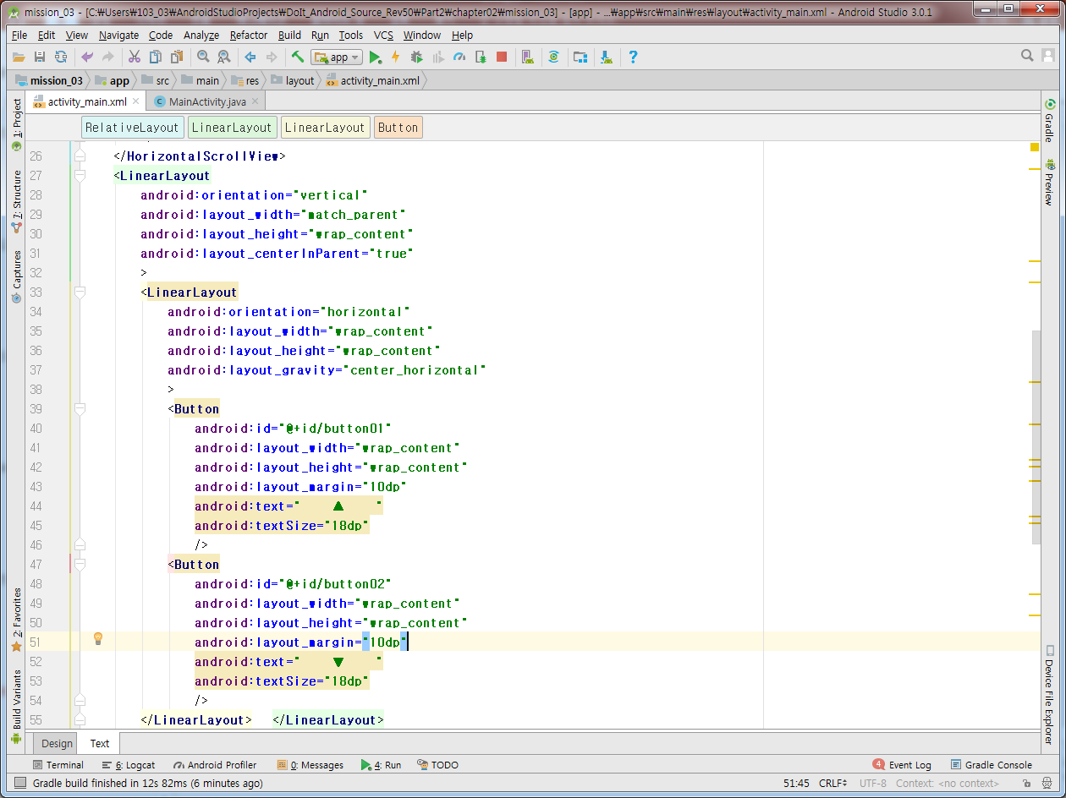
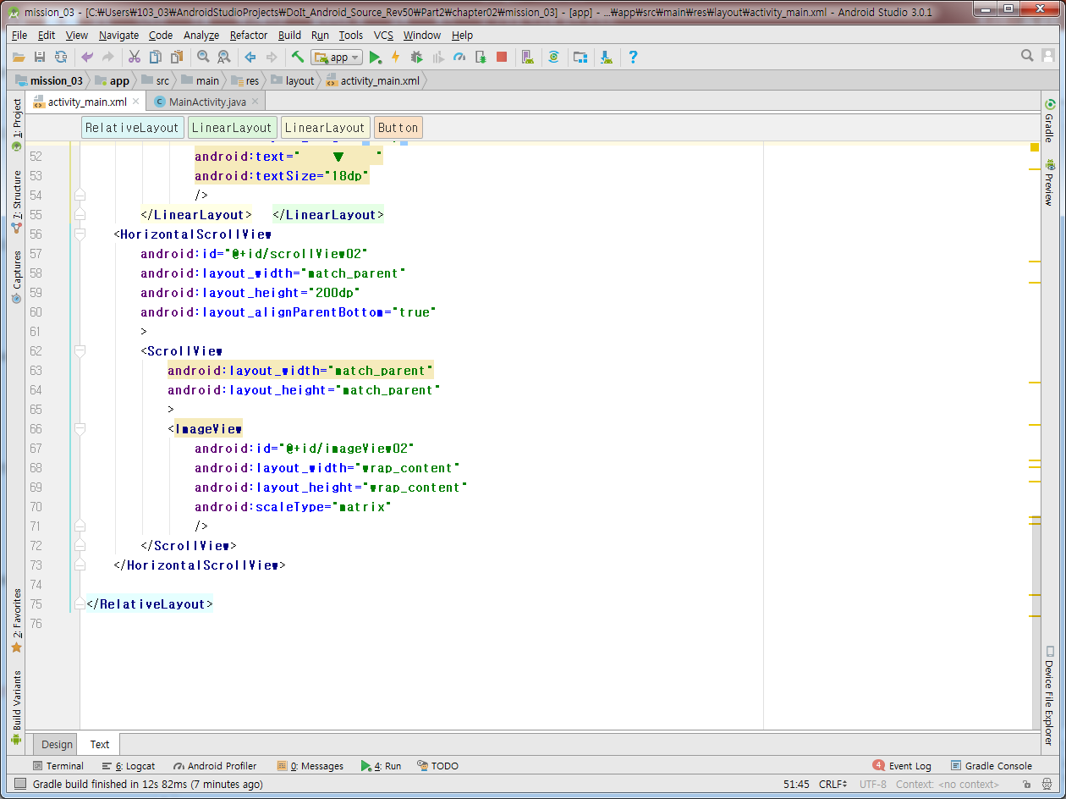
실습 : 기타 레이아웃▶ 스크롤뷰

Slide 30
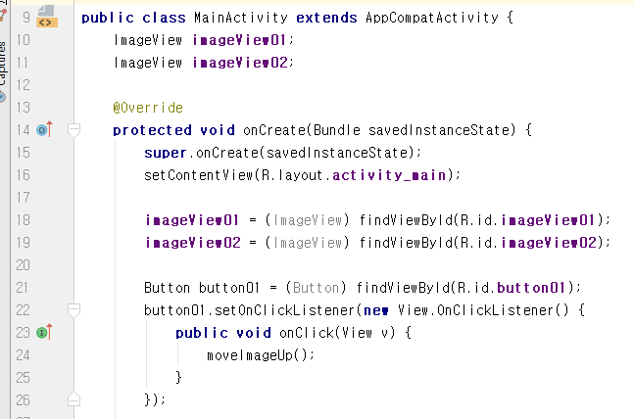
실습 : 기타 레이아웃▶ 스크롤뷰

Slide 31

실습 : 기타 레이아웃▶ 스크롤뷰

Slide 32


뷰 컨테이너 ▶ 간단한 기능의 뷰 컨테이너
슬라이딩드로어(SlidingDrawer)
슬라이딩드로어(SlidingDrawer)의 사전적 의미는 서랍을 뜻함
위젯들을 서랍처럼 열어서 보여주거나 닫아서 감춤
슬라이딩 드로어의 일반적 형태

Slide 33

뷰 컨테이너 ▶ 간단한 기능의 뷰 컨테이너

Slide 34


뷰 컨테이너 ▶ 복잡한 기능의 뷰 컨테이너
뷰플리퍼(ViewFlipper)
안에 여러 개의 위젯을 배치한 후, 필요에 따라서 화면을 왼쪽과 오른쪽으로 밀어서 하나의 위젯 씩 화면에 보여주는 방식의 뷰 컨테이너
뷰플리퍼의 일반적 형태

Slide 35

뷰 컨테이너 ▶ 복잡한 기능의 뷰 컨테이너
뷰플리퍼 예제

Slide 36

뷰 컨테이너 ▶ 복잡한 기능의 뷰 컨테이너
뷰플리퍼 Java 코드

Slide 37


뷰 컨테이너 ▶ 복잡한 기능의 뷰 컨테이너
뷰플리퍼를 이용해서 자동 사진 보기 앱을 작성
적절한 이미지 여러장이 자동으로 넘어가는 앱을 만든다.
시작 보기 시작과 사진 보기 준지를 만들고, 사진 보기 시작을 클릭하면 1초 단위로 화면이 자동으로 넘어간다.
뷰플리퍼 안에 리니어 레이아웃을 배치할 필요는 없고 직접 이미지 뷰가 나오면 된다.
** 화면 넘기 시작메서드로는 startFlipping(),
중지 메서드로 stopFlipping()
화면 넘김 간격 메서드로 setFlipInterval (밀리초) 사용

Slide 38



뷰 컨테이너 ▶ 복잡한 기능의 뷰 컨테이너
탭호스트(TabHost)
여러 탭을 두고 각 탭을 클릭할 때마다 해당 화면이 나오도록 설정하는 뷰 컨테이너
탭 호스트의 구성

Slide 39

뷰 컨테이너 ▶ 복잡한 기능의 뷰 컨테이너
탭을 생성하고 탭화면을 연결하기 위한 Java 코드 형식
탭스팩(TabSpec) : 탭을 구성하는 요소들의 집합

Slide 40

뷰 컨테이너 ▶ 복잡한 기능의 뷰 컨테이너
탭호스트 xml

Slide 41

뷰 컨테이너 ▶ 복잡한 기능의 뷰 컨테이너
탭호스트 Java 코드

Slide 42

뷰 컨테이너 ▶ 복잡한 기능의 뷰 컨테이너
탭호스트를 이용하여 동물 선택 앱을 작성한다.
탭 위젯을 아래쪽에 배치하고 탭은 4개가 나오도록 한다.
프레임 레이아웃 안의 3개의 리니어 레이아웃을제거하고 4개의 이미지 뷰로 배치한다.

Slide 43

뷰 컨테이너 ▶ 복잡한 기능의 뷰 컨테이너
웹뷰(WebView)
사용자가 웹브라우저 기능을 앱 안에 직접 포함시킬 수 있는 위젯

Slide 44

실습 : 뷰 컨테이너 ▶ 복잡한 기능의 뷰 컨테이너
안드로이드 프로젝트 생성
프로젝트 이름 : Project6_2
패키지 이름 : com.cookandroid.project6_2
화면 디자인 및 편집
리니어레이아웃을 하나 더 만들고,
그 안에 에디트텍스트 1개와 버튼 2개로 구성
하단에는 웹뷰를 만듦
각 위젯의 id는 edtUrl, btnGo, btnBack,
webView1로 함

Slide 45

뷰 컨테이너 ▶ 복잡한 기능의 뷰 컨테이너
화면 디자인 및 편집

Slide 46


뷰 컨테이너 ▶ 복잡한 기능의 뷰 컨테이너
화면 디자인 및 편집
AndroidManifest.xml(매니패스트) : 프로젝트의 전반적인 환경을 설정하는 파일

Slide 47


뷰 컨테이너 ▶ 복잡한 기능의 뷰 컨테이너[20/28]
화면 디자인 및 편집
파일 수정

Slide 48

뷰 컨테이너 ▶ 복잡한 기능의 뷰 컨테이너
실행
화면 상단에 아이콘과 타이틀이 변경된 것 확인

Slide 49


뷰 컨테이너 ▶ 복잡한 기능의 뷰 컨테이너
Java 코드 작성 및 수정
activity_main.xml의 4개 위젯에 대응할 위젯 변수 4개를 전역변수로 선언
onCreate( ) 메소드 안의 각 변수에 위젯을 대입

Slide 50


뷰 컨테이너 ▶ 복잡한 기능의 뷰 컨테이너
Java 코드 작성 및 수정
WebViewClient의 상속을 받는 웹뷰클라이언트 클래스를 정의
메소드 중 shouldOverrideUrlLoading( ) 메소드를 선택하고 <OK>를 클릭

Slide 51

뷰 컨테이너 ▶ 복잡한 기능의 뷰 컨테이너
Java 코드 작성 및 수정
자동으로 오버라이드된 메소드

Slide 52


뷰 컨테이너 ▶ 복잡한 기능의 뷰 컨테이너
Java 코드 작성 및 수정
생성한 CookWebViewClient 클래스를
웹뷰에 설정
화면 확대/축소 아이콘이 보이도록 설정
두 버튼을 클릭하면 입력한 URL로
이동하거나 이전 화면으로 돌아가도록 함
프로젝트 실행 및 결과 확인
에디트텍스트에 “http://m.daum.net”을 입력하고
<이동>을 클릭

